Slide 1
数据结构
队列
创客学院 小美老师

Slide 2
队列
队列是限制在两端进行插入操作和删除操作的线性表
允许进行存入操作的一端称为“队尾”
允许进行删除操作的一端称为“队头”
当线性表中没有元素时，称为“空队”
特点 ：先进先出（FIFO）

Slide 3
队列
出队
a1 a2 a3…………………….an
入队
front
rear
队列Q=(a1,a2,……,an)
双端队列
出队
出队
入队
a1 a2 a3…………………….an
入队
端1
端2

Slide 4
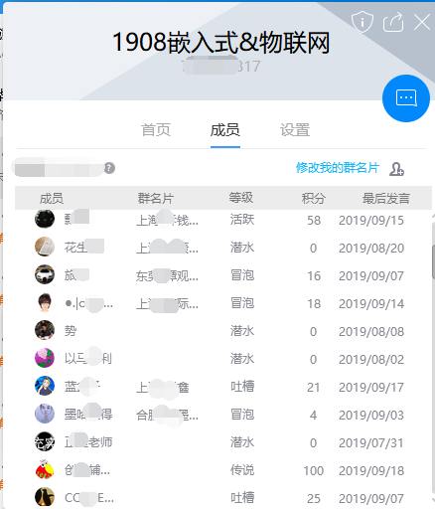
队列的应用

Slide 5
队列的应用
A
B
E
C
F
D
G
H
K

Slide 6
队列
创建队列 ：CreateQueue ()
清空队列 ：ClearQueue (Q)
判断队列空 ：EmptyQueue(Q)
判断队列满 ：FullQueue(Q)
入队 ：EnQueue (Q , x)
出队 ：DeQueue(Q)

Slide 7
顺序队列
typedef int data_t ; /*定义队列中数据元素的数据类型*/
#define N 64 /*定义队列的容量*/
typedef struct {
data_t data[N] ; /*用数组作为队列的储存空间*/
int front, rear ; /*指示队头位置和队尾位置的指针*/
} sequeue_t ; /*顺序队列类型定义*/

Slide 8
队列
队列演示

Slide 9
队列
规定：front指向队头元素的位置; rear指向队尾元素的下一个位置。
在队列操作过程中，为了提高效率，以调整指针代替队列元素的移动，并将数组作为循环队列的操作空间。
为区别空队和满队，满队元素个数比数组元素个数少一个。

Slide 10
队列
顺序队列的实现

Slide 11
队列
创建空队列：
sequeue_t *CreateQueue ()
{
sequeue_t *sq = (sequeue_t *)malloc(sizeof(sequeue_t));
sq->front = sq->rear = maxsize -1;
return sq;
}
判断队列空：
int EmptyQueue (sequeue_t *sq) {
return (sq->front = = sq->rear) ;
}

Slide 12
队列
入队：将新数据元素x插入到队列的尾部。
void EnQueue (sequeue_t *sq , data_t x)
{
sq->data[sq->rear] = x ;
sq->rear = (sq->rear + 1) % N ；
return ;
}

Slide 13

扫一扫，获取更多信息
THANK YOU

